Slide 1
SISUV Sistema de recomendação de veículos SUV.
Douglas Brauner, Rafael damasceno

Slide 2
Ideia
Solução para recomendação de veículo SUV baseado no ExSINTA
SUVs vendidos no Brasil
Versões top de linha
Modelos 0KM
Modelos referência em avaliações recentes (1 ano no máximo)
Modelo de entrada do veículo
20+ modelos
Pesquisa em várias fontes com listas de melhores versões

Slide 3
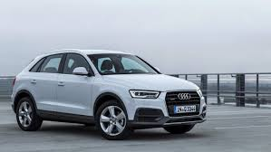
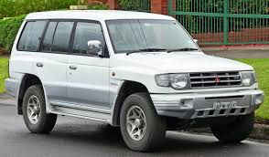
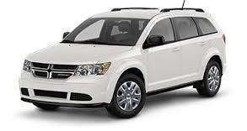
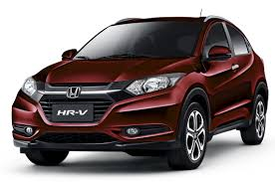
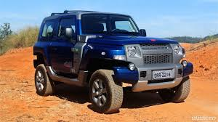
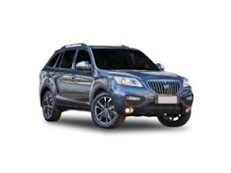
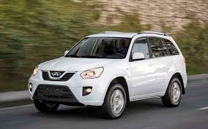
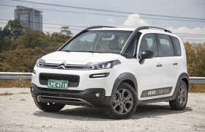
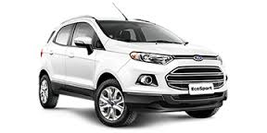
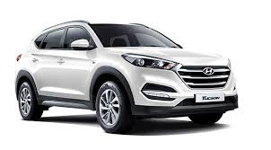
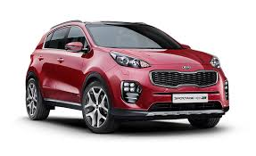
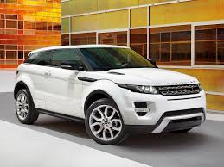
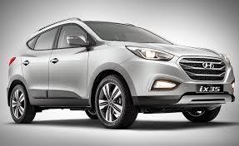
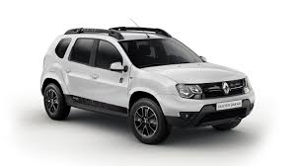
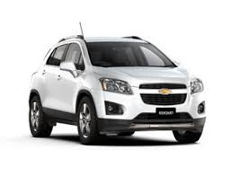
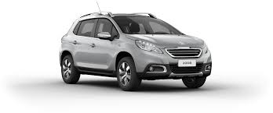
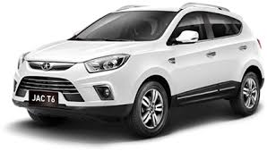
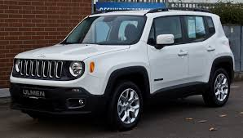
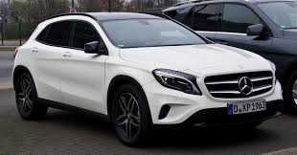
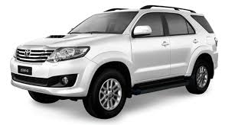
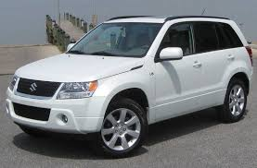
Objetivos

Slide 4
Objetivos
Audi Q3
Chery Tiggo
Chevrolet Tracker
Citroen Aircross
Dodge Journey
Ford Ecosport
Honda HR-V
Hyundai ix35
Hyundai Tucson
JAC T6
Jeep Renegade
Kia Sportage
Land Rover Range Rover Evoque
Lifan X60
Mercedes Benz Classe GLA
Mitsubishi Pajero
Peugeot 2008
Renault Duster
Suzuki Grand Vitara
Toyota SW4
Troller T4

Slide 5
Variáveis
Características
Conforto
Segurança
Custo
50k
100k
150k
+150k
Design
Potência
Uso
Cidade
Campo
Família
Auxiliares de modelos para Cada varíavel.

Slide 6
Base de Conhecimento
Criado com base em pesquisa;
Sites de comparação, reviews de carros;
Montado Excel com relação de características
Criado fórmulas para determiner varíaveis
Site comparando perfil de compradores;

Slide 7
Para quem tem o perfil "Look & feel" ("Olhar e sentir"), o carro é uma expressão de sua personalidade.
Um dos exemplos de perfil de comprador, o carro é uma questão de attitude.

Slide 8
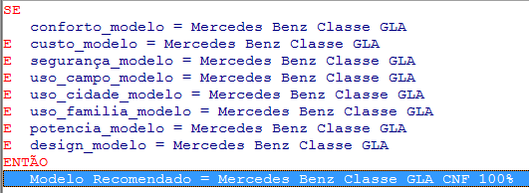
Determinação de Modelo
Modificado fórmula de conjunção: (cnf1 + cnf2) / 2
Conjunção default multiplicava percentuais, baixando demais;

Slide 9
Demo

Slide 10
Dificuldades encontradas
Dependencia de criação de formulas com próprio entendimento do expert;
Modelos sem informações específicas;
ExSINTA
Não testável;
Erro na aplicação – perda de dados;
Produtividade muito baixa;
Não versionável;

